Slide 1
Beveik viskas apie valgomąją druską
Darbą atliko: Emilija Dorelytė ir Giedrė Bulotaitė 9 kl.
Kulautuvos pagrindinė mokykla

Slide 2
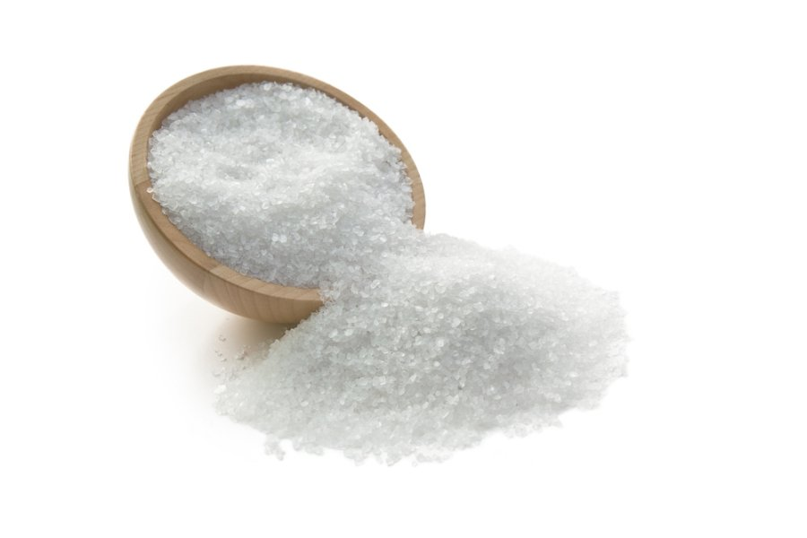
Kas yra druska?
Druska – cheminis junginys, susidedantis iš katijonų ir anijonų, turinčių priešingą elektronų krūvį.

Slide 3
Druskos rūšys
Valgomoji druska – tai dviejų mineralų – natrio ir chloro, kristalinė forma.
Pagal gavybos būdą ji yra kelių rūšių: • iškastinė, kuri gaunama iš druskos akmens klodų; • nuosėdinė – iš sūrių ežerų ir jūrų dugno; • jūros druska, kuri gaunama natūraliai garinant saulėje ir vėjyje specialiuose baseinuose esantį jūros ar sūriųjų ežerų vandenį; • vakuuminė, gaunama vakuume išgarinus ir išvalius kitas druskų rūšis nuo priemaišų.
Pagal apdorojimo būdą valgomoji druska yra: • smulkiakristalinė, šios druskos granulės susidaro garinant druskos tirpalą; • smulkinta – tai įvairaus dydžio gabalėliais susmulkinta iškastinė ar nuosėdinė valgomoji druska.

Slide 4
Druskos istorija
Visais laikais druska Lietuvoje buvo, o ir dabar tebėra importo prekė. VIII-XIII a. buvo įvežama Tatrų papėdėse iškasta druska, vėliau ją gabeno iš Podolės Dnepro vandens keliu, nuo XV a. lietuviai daugiausiai druskos pirko iš Lenkijos, XIX šimtmetyje – iš Rusijos, XX a. – iš Ukrainos, Baltarusijos, Vokietijos. Mūsų dienomis daugiausiai druskos perkama iš Ukrainos, Baltarusijos, Lenkijos ir Vokietijos.
Archeologiniai ir rašytiniai šaltiniai byloja, kad žmonija druską maistui naudoja jau labai seniai. Bronzos amžiuje ji buvo svarbiu mainų ir prekybos objektu tarp valstybių. Kaip kad mūsų laikais alkoholis ar tabako prekės, ši iškasena teikė šalims nemažą pelną.

Slide 5
Druskos kvapas, skonis ir matai
Kokybiška druska yra bekvapė.
Tai kiek gi druskos reikia naudoti? Manoma, kad suaugusiam žmogui, atsižvelgiant į jo fizinį aktyvumą ir amžių, gerai sveikatai ir darbingumui palaikyti per parą pakanka 5-7 g druskos. Daug druskos gaunama su maistu „paslėptu” būdu, t.y. valgant sūrį, dešrą, duoną ar kitus kulinariškai apdorotus produktus, į kuriuos druskos jau įdėta. Taigi papildomai sūdyti maistą reikia labai saikingai.
Druskos matai yra labai saviti:
• žiupsnelis – tai kiekis, kurį suimam trimis arba dviem pirštais (apie 0,5 g);
• ant peilio galo (apie 1 g);
• nubrauktas šaukštelis (5 g);
• nubrauktas šaukštas (15 g).

Slide 6
Kokią druską pasirinkti?
Lietuvos prekybos rinkoje kol kas nėra daug įvairių druskos rūšių, besiskiriančių savo sudėtimi, paskirtimi, spalva ar kristalų forma. Daugiausiai maistui sunaudojama iškastinės druskos. Pasaulyje populiarios dietinės ir gydomosios druskos, kurių jau galima nusipirkti ir Lietuvoje. Šios druskos gaunamos iš geoterminių gręžinių ir yra praturtintos magniu, kaliu, kalciu, organizmo įsisavinamais geležies junginiais ar net vitaminais. Jodu praturtinta druska neturi pašalinio kvapo bei skonio ir gali būti naudojama tiek ruošiant šviežią maistą, tiek ir jį konservuojant. Viename joduotos druskos kilograme yra 15-25 mg jodo (natrio ar kalio jodatų). Pastaruoju metu tapo populiari prieskoninių daržovių (česnakų, salierų, krapų) druska, kurioje yra ne mažiau kaip 15% prieskoninių augalų.

Slide 7
Tinkamai laikykime druską
Kadangi druska yra labai higroskopiška, t.y. ji sugeria iš aplinkos drėgmę ir kvapus, ją reikia laikyti sausai, sandariai uždengtuose induose (druskinėse ar kt. talpose). Nedideli druskos kiekiai laikomi medinėse, keramikinėse ar stiklinėse druskinėse.
Ypač svarbu tinkamai laikyti joduotą druską. Veikiamas šviesos ir temperatūros kalio jodidas skyla ir laisvas jodas išgaruoja, todėl ją patartina laikyti sandariame šviesos nepraleidžiančiame inde.
Kai patalpa, kurioje laikoma druska yra labai drėgna, ant druskinės dugno galima paberti ryžių, kurie sugers drėgmės perteklių.

Slide 8
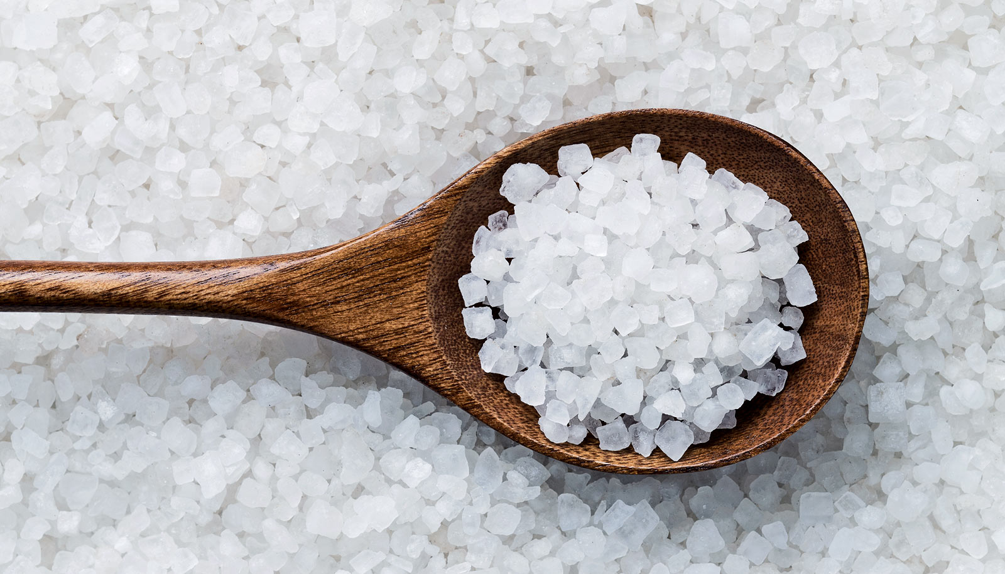
AČIŪ UŽ DĖMESĮ

